Slide 1

РОСКОМНАДЗОР
ФЕДЕРАЛЬНАЯ СЛУЖБА ПО НАДЗОРУ В СФЕРЕ СВЯЗИ, ИНФОРМАЦИОННЫХ ТЕХНОЛОГИЙ И МАССОВЫХ КОММУНИКАЦИЙ
Распространение в СМИ сведений
о несовершеннолетних, пострадавших в результате противоправных действий (бездействия),
и информации о совершении преступлений несовершеннолетними
начальник отдела контроля и надзора
в сфере массовых коммуникаций
Управления Роскомнадзора по Забайкальскому краю
Н.П. Игнатенко

Slide 2




Ст. 4 Закона о СМИ
Запрещается распространение материалов, содержащих информацию о несовершеннолетнем, пострадавшем в результате противоправных действий (бездействия), а именно:
Фамилию, имя, отчество, фото- и видеоизображение, дату рождения, аудиозапись голоса, место жительства или место временного пребывания, место учебы или работы несовершеннолетнего
Фамилии, имена, отчества, фото- и видеоизображения его родителей и иных законных представителей
Иную информацию, позволяющую прямо или косвенно установить личность такого несовершеннолетнего

Slide 3
ОБЕСПЕЧЕНИЕ КОНФИДЕНЦИАЛЬНОСТИ ИНФОРМАЦИИ
ЦЕЛЬ:
Обеспечить защиту прав несовершеннолетних, создав барьер для распространения информации, имеющей для пострадавших и их близких психотравмирующий характер, с одной стороны, и препятствовать популяризации с помощью СМИ преступлений, совершаемых в отношении несовершеннолетних, особенно в отношении их половой неприкосновенности, привлекающей внимание, в том числе, психически нездоровых людей.
УСЛОВИЯ:
Согласие несовершеннолетнего, достигшего 14 лет, и его законного представителя.
Согласие законного представителя несовершеннолетнего, не достигшего 14 лет.
Без согласия несовершеннолетнего, достигшего 14 лет, и (или) законного представителя, если получить это согласие невозможно либо если законный представитель такого несовершеннолетнего является подозреваемым или обвиняемым в совершении противоправных действий.

Slide 4
НЕ ЯВЛЯЕТСЯ НАРУШЕНИЕМ
Недостаточно сведений, чтобы установить личность несовершеннолетнего, пострадавшего в результате противоправных действий, например, персональные данные изменены, голос обработан, изображение лица подвергнуто пикселизации или ретушированию
Информация опубликована в целях защиты прав и законных интересов несовершеннолетнего при соблюдении положений пунктов 1-3 части четвертой статьи 41 Закона о СМИ (перечисленных на предыдущем слайде)
Материалы, в которых содержатся сведения о несовершеннолетнем, пострадавшем в результате противоправных действий, получены от пресс-служб государственных органов, в частности МВД России, Следственного комитета Российской Федерации
Материалы являются дословным воспроизведением официальных выступлений должностных лиц государственных органов, организаций и общественных объединений

Slide 5
Ст. 41 Закона о СМИ
Настоящей статьей установлено требование получать согласие на распространение информации о несовершеннолетнем, совершившем:
преступление (либо подозреваемого в его совершении);
административное правонарушение;
антиобщественное действие.
РЕДАКЦИЯ НЕ ВПРАВЕ РАЗГЛАШАТЬ В РАСПРОСТРАНЯЕМЫХ СООБЩЕНИЯХ И МАТЕРИАЛАХ СВЕДЕНИЯ, ПРЯМО ИЛИ КОСВЕННО УКАЗЫВАЮЩИЕ НА ЛИЧНОСТЬ ТАКОГО НЕСОВЕРШЕННОЛЕТНЕГО, БЕЗ ЕГО СОГЛАСИЯ И СОГЛАСИЯ ЕГО ПРЕДСТАВИТЕЛЕЙ
СОГЛАСИЕ НЕСОВЕРШЕННОЛЕТНЕГО И (ИЛИ) ЕГО ЗАКОННОГО ПРЕДСТАВИТЕЛЯ НЕОБХОДИМО ДЛЯ ЗАЩИТЫ ПРАВ НЕСОВЕРШЕННОЛЕТНЕГО, КОТОРЫЙ ОСТУПИЛСЯ, ЧТОБЫ У НЕГО БЫЛ ШАНС РЕСОЦИАЛИЗИРОВАТЬСЯ
5

Slide 6

ЦЕЛЬ ЗАПРЕТА НА ОСВЕЩЕНИЕ И ТИРАЖИРОВАНИЕ
Информация о несовершеннолетних, совершивших правонарушение, преступление, антиобщественный поступок,
или подозреваемых в совершении преступления:
не должна иметь яркую эмоциональную составляющую, недопустимы «героизация» и «романтизация» как самого деяния, так и совершивших его несовершеннолетних
не должна вызывать желание подражать
не должна иметь детализированный характер
6

Slide 7
ОБЕСПЕЧЕНИЕ КОНФИДЕНЦИАЛЬНОСТИ ИНФОРМАЦИИ
Распространение информации о несовершеннолетнем, пострадавшем от преступления против половой неприкосновенности и половой свободы личности, допускается только при наличии согласия несовершеннолетнего, достигшего 14 лет, или его законного представителя только в целях:
расследования преступления;
установления лиц, причастных к совершению преступления;
розыска пропавших несовершеннолетних в объеме, необходимом для достижения указанных целей, с разрешения следователя или дознавателя с соблюдением требований, установленных статьями 161 и 241 УК РФ.

Slide 8
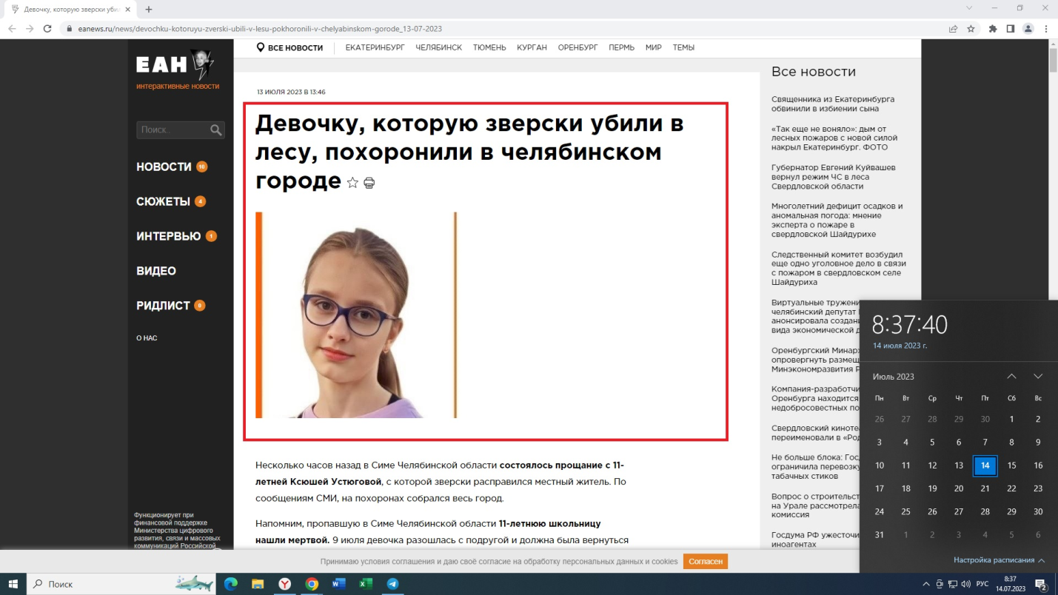
ПРИМЕР НАРУШЕНИЯ В СМИ

Slide 9
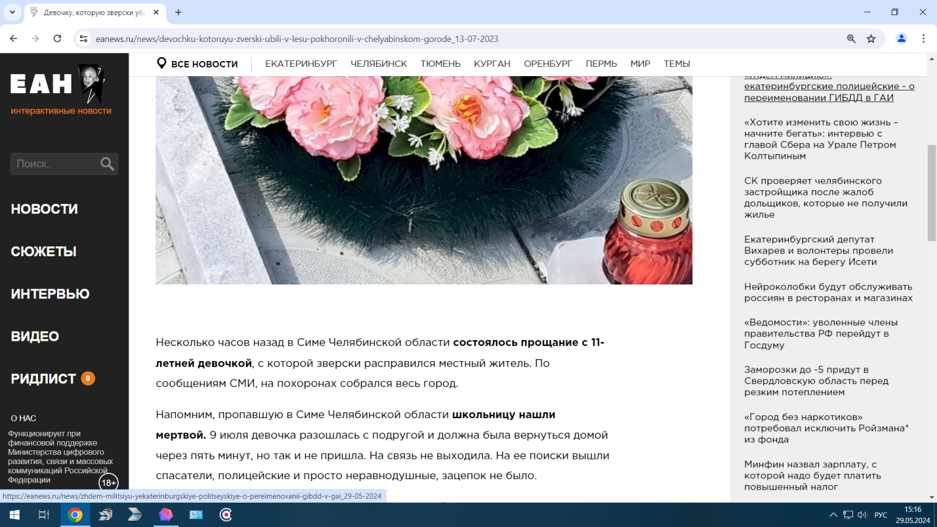
ОТРЕДАКТИРОВАННЫЙ МАТЕРИАЛ

Slide 10



СС
СС
КАК СОБЛЮДАТЬ?
СС
1
Получить разрешение несовершеннолетнего и (или) его законного представителя в письменной форме
2
Руководствоваться высокими стандартами профессиональной этики, избегая излишней эмоциональности, провокационных заголовков и изображений
Рекомендуется быть предельно аккуратными в авторских оценках участников описываемых событий, избегая чрезмерной детализации в описании противоправных действий в отношении несовершеннолетнего, а также совершенных антиобщественных действий (преступлений) с участием несовершеннолетних
3

Slide 11


СС
ОСОБЕННОСТИ РАСПРОСТРАНЕНИЯ ИНФОРМАЦИИ
При распространении информации о несовершеннолетнем необходимо учитывать требования статьи 5 Федерального закона № 436-ФЗ "О защите детей от информации, причиняющей вред их здоровью и развитию"
Распространение информации о таком несовершеннолетнем должно сопровождаться знаком информационной продукции «18+»
либо текстовым предупреждением «запрещено для детей»
Информация о несовершеннолетнем, пострадавшем в результате противоправных действий (бездействия), запрещена для распространения среди детей

Slide 12


ОТВЕТСТВЕННОСТЬ
Часть 3 статьи 13.15 КоАП РФ предусматривает наложение штрафа до 1000000 рублей с конфискацией предмета административного правонарушения | Часть 2 статьи 13.21 КоАП РФ предусматривает наложение штрафа до 30000 рублей с конфискацией предмета административного правонарушения
За нарушение требований ст. 4 Закона о СМИ регистрирующим органом выносится письменное предупреждение учредителю и (или) редакции СМИ В случае неоднократного нарушения требований ст. 4 Закона о СМИ регистрирующий орган вправе прекратить деятельность СМИ в судебном порядке
12

Slide 13
РОСКОМНАДЗОР
ФЕДЕРАЛЬНАЯ СЛУЖБА ПО НАДЗОРУ В СФЕРЕ СВЯЗИ, ИНФОРМАЦИОННЫХ ТЕХНОЛОГИЙ И МАССОВЫХ КОММУНИКАЦИЙ
Недопущение пропаганды нетрадиционных сексуальных отношений и (или) предпочтений, педофилии, смены пола
начальник отдела контроля и надзора
в сфере массовых коммуникаций
Управления Роскомнадзора по Забайкальскому краю
Н.П. Игнатенко

Slide 14

Семья, материнство и детство представляют собой те ценности, которые обеспечивают непрерывную смену поколений, выступают условием сохранения и развития многонационального народа Российской Федерации, а потому нуждаются в особой защите со стороны государства.
Не допускается использование средств массовой информации для распространения материалов, пропагандирующих нетрадиционные сексуальные отношения и (или) предпочтения, педофилию, смену пола (ст. 4 Закона о СМИ)

Slide 15


Пропаганда – распространение и внушение взглядов, идей, мнений с целью позитивно или негативно настроить аудиторию и стимулировать ее реакции в желательном направлении.
Демонстрация – показ предметов, явлений, отражение наглядного факта их существования в действительности.

Slide 16

НЕТРАДИЦИОННЫЕ СЕКСУАЛЬНЫЕ ОТНОШЕНИЯ
И (ИЛИ) ПРЕДПОЧТЕНИЯ
Традиционные сексуальные отношения – моногамные гетеросексуальные отношения (формирующиеся с участием двоих людей противоположного пола)
Традиционные отношения – отношения между мужчиной и женщиной.
Остальные отношения будут относиться к нетрадиционным.
Нетрадиционные сексуальные отношения – отношения, отличные от гетеросексуальных и моногамных
ЗАПРЕЩЕНА пропаганда смены пола.
Нетрадиционные сексуальные предпочтения – признание преимущества отношений, отличных от гетеросексуальных и моногамных

Slide 17
18+
Демонстрация нетрадиционных сексуальных отношений, предпочтений
(не пропагандирующая нетрадиционные сексуальные отношения и (или) предпочтения):
- маркировка знаком «18+»;
- выход в эфир с 23 часов до 4 часов по местному времени
ЗАПРЕЩЕНА
пропаганда нетрадиционных сексуальных отношений, предпочтений
ЗАПРЕЩЕНА
пропаганда смены пола
ЗАПРЕЩЕНА
пропаганда педофилии

Slide 18
Запрещено распространять
среди несовершеннолетних информацию,
ДЕМОНСТРИРУЮЩУЮ нетрадиционные сексуальные отношения
18+
ЗАПРЕЩЕНА пропаганда нетрадиционных сексуальных отношений, предпочтений.
Не подлежит распространению посредством теле- и радиовещания с 4 часов до 23 часов по местному времени
За исключением теле- и радиопрограмм доступ к которым осуществляется исключительно на платной основе с использованием декодирующих технических устройств
Демонстрация:
Речевая (словесное описание)
Наглядная (с помощью изобразительных средств)
ЗАПРЕЩЕНА пропаганда педофилии.
ЗАПРЕЩЕНА пропаганда смены пола.

Slide 19
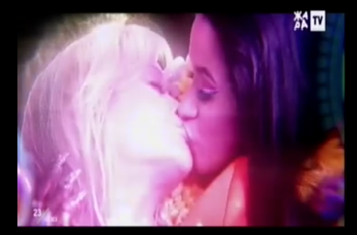
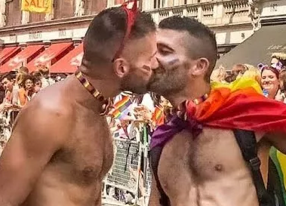
ДЕМОНСТРАЦИЯ НЕТРАДИЦИОННЫХ ОТНОШЕНИЙ
Клип Rita Ora ft. Cardi B, Bebe Rexha & Charli XCX – «Girls»

Slide 20

ПРОПАГАНДА НЕТРАДИЦИОННЫХ СЕКСУАЛЬНЫХ ОТНОШЕНИЙ
Информация, направленная на формирование нетрадиционных сексуальных установок
Информация, направленная на формирование привлекательности нетрадиционных сексуальных отношений и (или) предпочтений
Информация, направленная на формирование искаженного представления о социальной равноценности традиционных и нетрадиционных сексуальных отношений и (или) предпочтений
Навязывание информации, вызывающей интерес к нетрадиционным сексуальным отношениям и (или) предпочтениям
ЗАПРЕЩЕНА пропаганда нетрадиционных сексуальных отношений, предпочтений.
ЗАПРЕЩЕНА пропаганда педофилии.
ЗАПРЕЩЕНА пропаганда смены пола.
ЗАПРЕЩЕНА ДЛЯ ВСЕХ ВОЗРАСТНЫХ КАТЕГОРИЙ

Slide 21
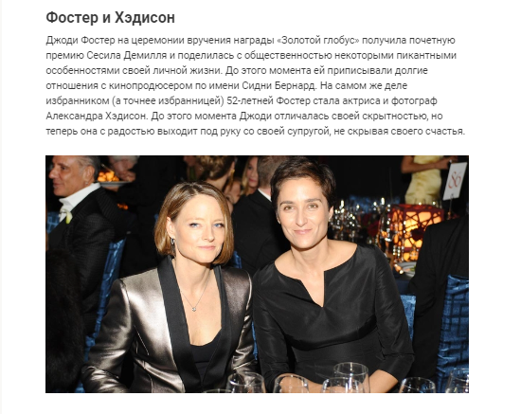
ПРИМЕРЫ НАРУШЕНИЙ
«Самые верные гей-пары
Гей-пары - это новая признанная форма отношений между лицами одного пола. Это можно порицать, а можно просто принять как данность. Пройдет еще немало времени, прежде чем общество поймет, что такие союзы тоже имеют право на существование.
Знаете ли вы, что многие гей-пары за рубежом отмечают двадцати-, а то и тридцатилетние юбилеи совместного проживания? Такие цифры не могут не поражать, особенно если рассматривать под лупой пошатнувшиеся традиционные браки, в которых не осталось ничего кроме громких слов. Данный обзор познакомит вас с самыми верными гей-парами.»

Slide 22

ПРОПАГАНДА СМЕНЫ ПОЛА
Критерии, позволяющие определить пропаганду смены пола:
Социальное одобрение, поощрение людей, осуществляющих трансгендерный переход
Информация, обосновывающая или оправдывающая допустимость смены пола
Представление людей, сменивших пол, как образцов для подражания
Под пропагандой смены пола можно понимать информацию, формирующую привлекательный образ трансгендерного перехода, а также воздействие, цель которого – мотивировать, заинтересовать в смене пола.
ЗАПРЕЩЕНА пропаганда смены пола.
ЗАПРЕЩЕНА ДЛЯ ВСЕХ ВОЗРАСТНЫХ КАТЕГОРИЙ

Slide 23

ПРИМЕРЫ ПРОПАГАНДЫ СМЕНЫ ПОЛА
«Мой стиль потрясающий: игрок рассказал, что она трансгендерная женщина
Игрок во время конкурса выступила как транс-женщина, заявив, что хотела бы вдохновить других людей, которые борются со своей идентичностью, осуществить свои мечты.
«Я девочка, рожденная не в том теле. Я имею в виду, я трансгендерная женщина. Это путешествие началось, когда мне было 11 лет, когда я поделился этими чувствами со своими родителями, при их поддержке и помощи, а также с помощью экспертов я понял себя и в 12 лет начал гормональную терапию и смену пола.».

Slide 24

ПРОПАГАНДА ПЕДОФИЛИИ
Критерии, позволяющие определить признаки пропаганды педофилии:
Представление людей, которые состоят в сексуальной связи с несовершеннолетними, как образцов для подражания
Социальное одобрение, поощрение людей, состоящих в таких связях
«Нормальность» таких отношений
Распространение материалов, содержащих признаки убеждения адресата в допустимости сексуальной связи с несовершеннолетними с целью изменения его мнения или содержащих сведения о положительных аспектах сексуальной связи с несовершеннолетними.
ЗАПРЕЩЕНА пропаганда смены пола.
ЗАПРЕЩЕНА ДЛЯ ВСЕХ ВОЗРАСТНЫХ КАТЕГОРИЙ

Slide 25


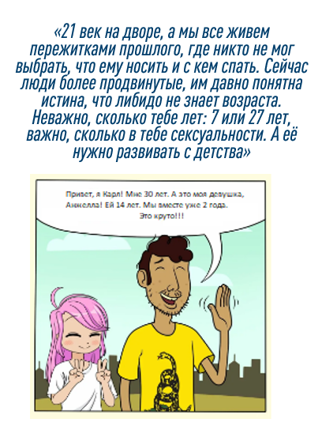
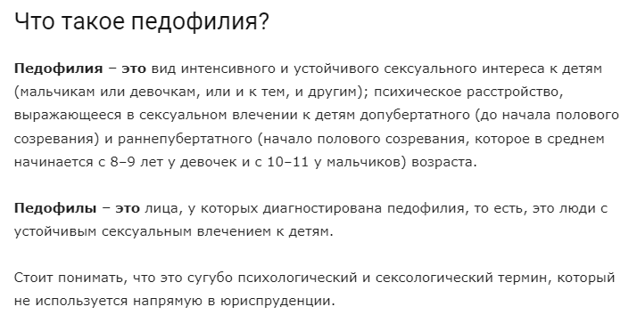
ПРИМЕРЫ НАРУШЕНИЙ

Slide 26
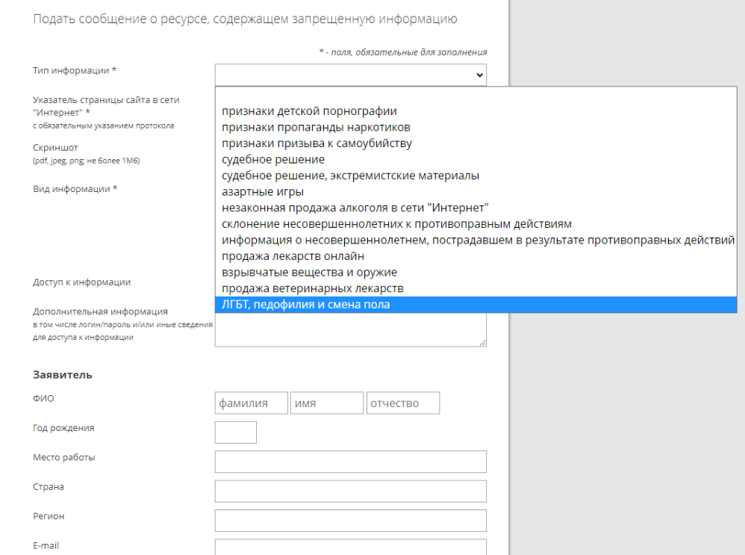
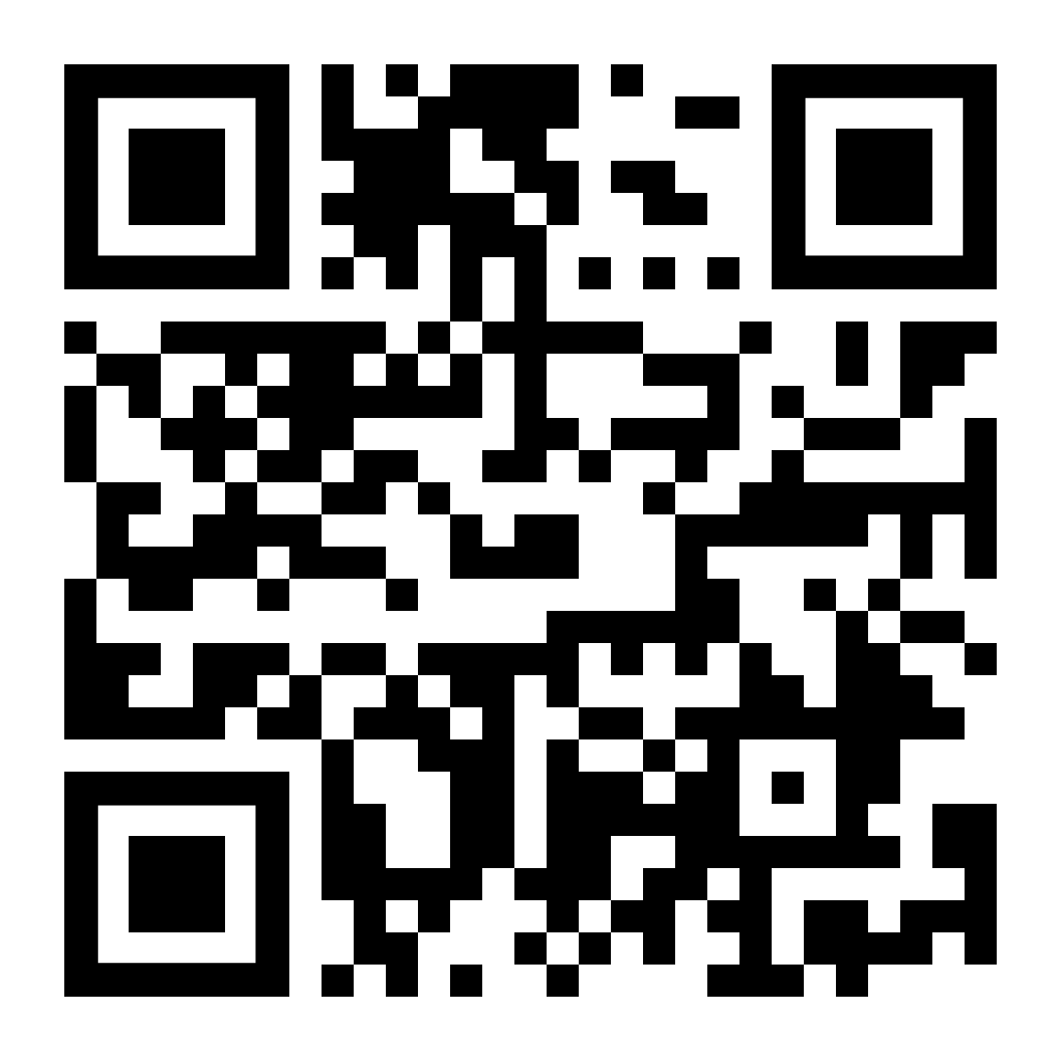
КАК ПОЖАЛОВАТЬСЯ НА САЙТЫ, ПРОПАГАНДИРУЮЩИЕ ЛГБТ
Пропаганда ЛГБТ, педофилии и смены пола в сети «Интернет»
БЛОКИРОВКА САЙТА
(ст. 15.1 Закона № 149-ФЗ)
Решение принимает РОСКОМНАДЗОР
https://eais.rkn.gov.ru/feedback/
ЗАПРЕЩЕНА пропаганда нетрадиционных сексуальных отношений, предпочтений.
ЗАПРЕЩЕНА пропаганда педофилии.

Slide 27
ОТВЕТСТВЕННОСТЬ
Часть 2 статьи 6.21.2 КоАП РФ предусматривает наложение штрафа до 4 000 000 рублей | Часть 4 статьи 6.21 КоАП РФ предусматривает наложение штрафа до 5 000 000 рублей
Часть 2 статьи 6.21.1 КоАП РФ (пропаганда педофилии) – предусматривает наложение штрафа до 10 000 000 рублей

Slide 28
РОСКОМНАДЗОР
ФЕДЕРАЛЬНАЯ СЛУЖБА ПО НАДЗОРУ В СФЕРЕ СВЯЗИ, ИНФОРМАЦИОННЫХ ТЕХНОЛОГИЙ И МАССОВЫХ КОММУНИКАЦИЙ
Соблюдение требований законодательства
Российской Федерации в части распространения информации об иностранных агентах
и созданных ими материалов и сообщений
ведущий специалист-эксперт к отдела контроля
и надзора в сфере массовых коммуникаций
Управления Роскомнадзора по Забайкальскому краю
Н.А. Колотовкина

Slide 29
ЦЕЛЬ МАРКИРОВКИ
ИНФОРМИРОВАНИЕ РОССИЙСКИХ ГРАЖДАН ОБ ИСТОЧНИКЕ ПОЛУЧЕНИЯ ИНФОРМАЦИИ, КОТОРОЕ ДАЁТ ИМ ВОЗМОЖНОСТЬ ОБЪЕКТИВНО РАССМАТРИВАТЬ ПОЛУЧАЕМУЮ ИНФОРМАЦИЮ И ФОРМИРОВАТЬ СОБСТВЕННЫЕ СУЖДЕНИЯ, А ТАКЖЕ ОЦЕНКУ ОТНОСИТЕЛЬНО НЕЁ
СС
Статьей 4 Закона о СМИ установлена обязанность указывать на статус иноагента при его упоминании в СМИ

Slide 30

ПОРЯДОК МАРКИРОВКИ
При упоминании в продукции СМИ сведений об иностранном агенте, а также при распространении произведенных ими материалов СМИ обязательно должны указывать на статус иностранного агента
Действие данной нормы распространяется также на материалы и сообщения СМИ, размещаемые в социальных сетях и других площадках в Интернете
Форма и место размещения маркировки определяется самостоятельно редакцией

Slide 31

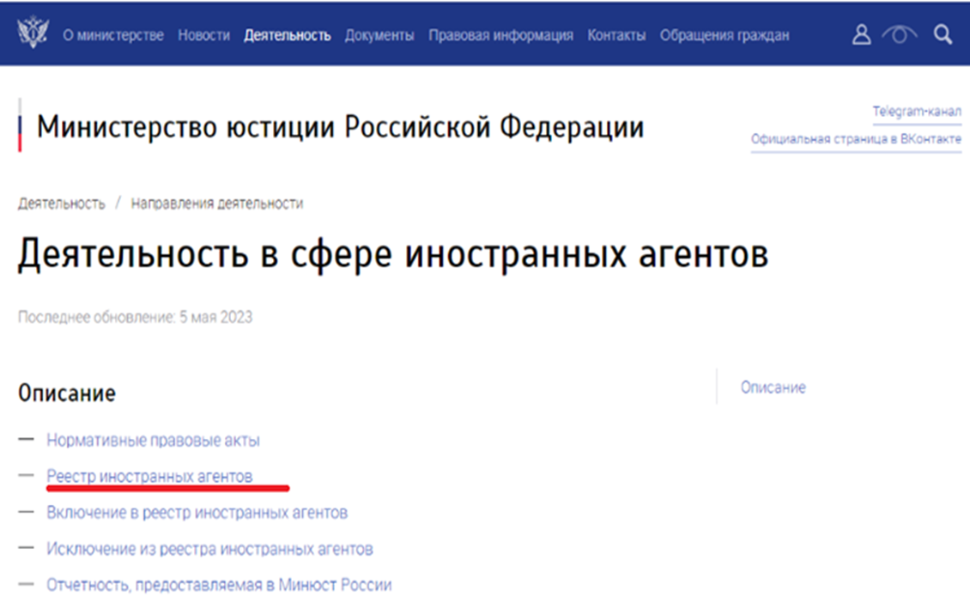
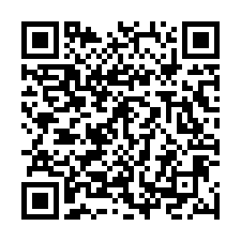
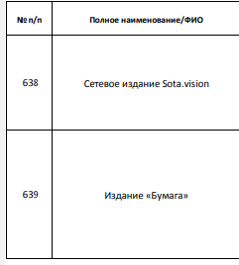
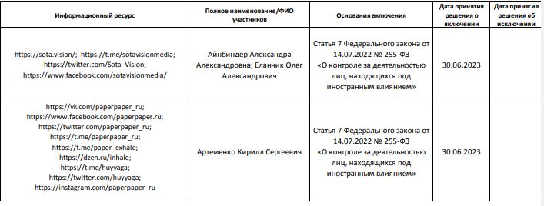
РЕЕСТР ИНОАГЕНТОВ
Органом, уполномоченным на ведение реестра, является Министерство юстиции Российской Федерации.

Slide 32

МАРКИРОВКА ИНОАГЕНТОВ
Информация иноагентов относится к запрещенной для распространения среди детей
Обязанность маркировать знаком «18+» отсутствует, если упоминается только имя или наименование иноагента
СС
ЗАПРЕЩЕНО
распространение среди детей информационной продукции, произведенной иностранным агентом

Slide 33
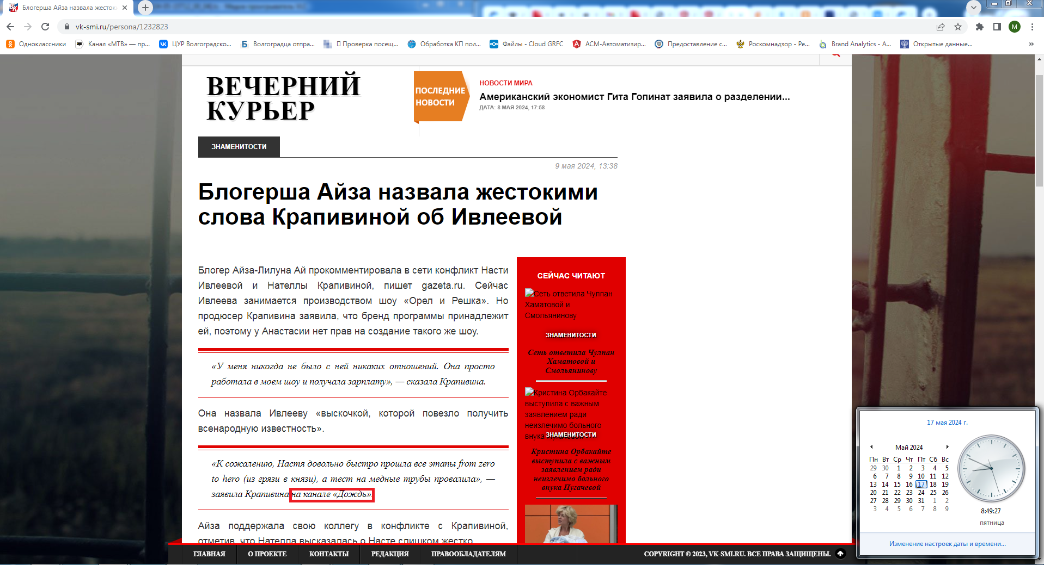
ПРИМЕР НАРУШЕНИЯ В СМИ

Slide 34
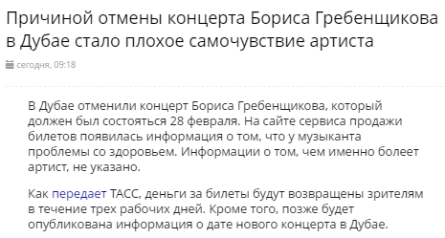
ПРИМЕР НАРУШЕНИЯ В СМИ

Slide 35
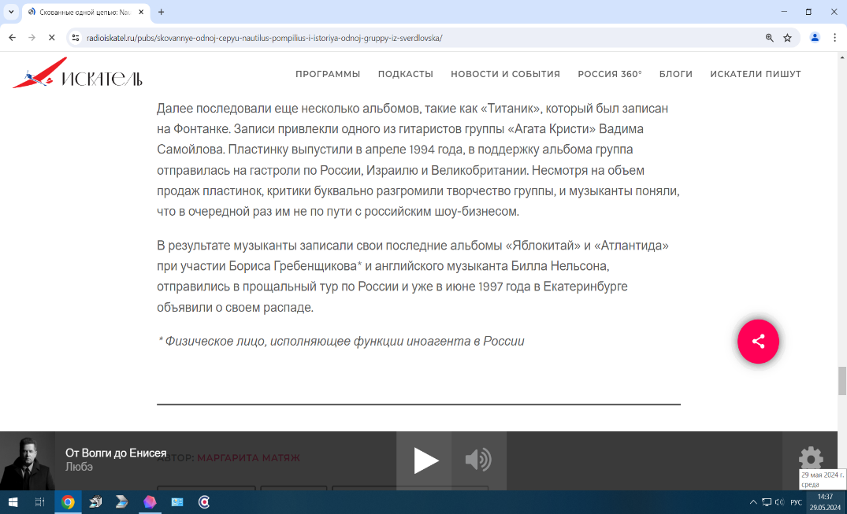
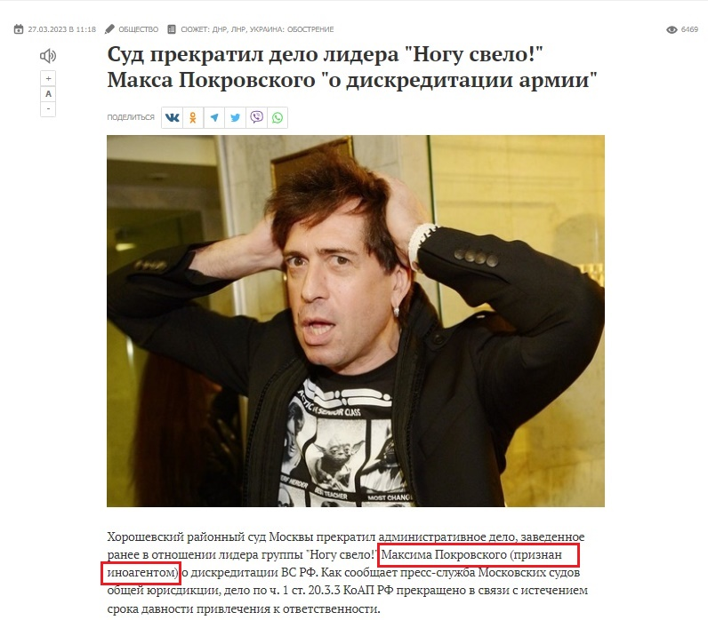
ПРИМЕР ПРАВИЛЬНОЙ МАРКИРОВКИ

Slide 36

ОТВЕТСТВЕННОСТЬ
Часть 2.1 статьи 13.15 КоАП РФ предусматривает наложение штрафа до 50 000 рублей.
За нарушение требований ст. 4 Закона о СМИ регистрирующим органом выносится письменное предупреждение учредителю и (или) редакции СМИ.
В случае неоднократного нарушения требований ст. 4 Закона о СМИ регистрирующий орган вправе прекратить деятельность СМИ в судебном порядке.

Slide 37
РОСКОМНАДЗОР
ФЕДЕРАЛЬНАЯ СЛУЖБА ПО НАДЗОРУ В СФЕРЕ СВЯЗИ, ИНФОРМАЦИОННЫХ ТЕХНОЛОГИЙ И МАССОВЫХ КОММУНИКАЦИЙ
Недопущение распространения информации, дискриминирующей или унижающей человеческое достоинство по национальному признаку
ведущий специалист-эксперт к отдела контроля
и надзора в сфере массовых коммуникаций
Управления Роскомнадзора по Забайкальскому краю
Н.А. Колотовкина

Slide 38

РОСКОМНАДЗОР
Национальная дискриминация (ксенофобия, шовинизм) подразумевает пренебрежение и даже открытую враждебность к человеку на основе его принадлежности к другой национальности
Важнейшей функцией государства является обеспечение равных прав граждан вне зависимости от их принадлежности к какой-либо социальной, культурной, религиозной группе, их пола, национальности, расы, языка, убеждений
Концепция равенства всех граждан заложена
в Конституции Российской Федерации (статьи 13, 19, 29)
38

Slide 39


НЕДОПУЩЕНИЕ РАСПРОСТРАНЕНИЯ ИНФОРМАЦИИ, ДИСКРИМИНИРУЮЩЕЙ ИЛИ УНИЖАЮЩЕЙ ЧЕЛОВЕЧЕСКОЕ ДОСТОИНСТВО ПО НАЦИОНАЛЬНОМУ ПРИЗНАКУ
ст. 1 Закона о противодействии экстремистской деятельности
Экстремизмом признается нарушение прав, свобод и законных интересов человека и гражданина в зависимости от его социальной, расовой, национальной, религиозной или языковой принадлежности или отношения к религии.
ст. 4 Закона о СМИ
Не допускается использование СМИ для распространения экстремистских материалов
Запрещается распространение информации, которая направлена на разжигание национальной ненависти и вражды.
ст. 10 Закона об информации

Slide 40
ОСНОВНЫЕ ПОНЯТИЯ
Возбуждение ненависти или вражды
Публичное высказывание идей, направленных на создание конфликтов между различными социальными, национальными, религиозными группами
Унижение человеческого достоинства
Выражение неприязненного отношения к гражданину на основании его принадлежности к определенному полу, национальности, расе, религиозной конфессии.
Высказывания, обосновывающие и (или) утверждающие необходимость геноцида, массовых репрессий, депортаций, совершения иных противоправных действий, в том числе применения насилия, в отношении представителей какой-либо нации, расы, приверженцев той или иной религии и других групп лиц.
Действия, направленные на возбуждение ненависти либо вражды

Slide 41
ПРИЗНАКИ ВОЗБУЖДЕНИЯ НАЦИОНАЛЬНОЙ РОЗНИ
Побуждения к действиям против какой-либо нации
Формирование и подкрепление негативного этнического стереотипа, образа нации
Утверждения о природном превосходстве одной нации и неполноценности или порочности другой
Объяснение бедствий и неблагополучия существованием целенаправленной деятельности определенных этнических групп
Приписывание враждебных действий и опасных намерений одной нации против другой
Поощрение, оправдание геноцида, депортации, репрессий в отношении представителей какой-либо нации
Утверждение о наличии заговора, тайных планов одной национальной группы против другой

Slide 42
ПРИМЕРЫ НАРУШЕНИЙ
«Цыгане - как паразиты. Они никто не работают. Часть торгуют наркотой и травят россиян, часть занимается мошенничеством, часть попрошайничают. Дома были нелегальными, за ресурсы они не платят, подключаются а электричеству, трубам и воруют...»
Комментарий пользователя на сайте сетевого издания «PROGORODSAMARA (ПРОГОРОДСАМАРА)».
«Да! Замечательная религия - ислам! Женщина в исламе - имущество, светские государственные законы можно не признавать, потому что для мусульманина есть только один закон - Коран, христиане и иудеи - второсортные рабы, люди других религий и неверующие подлежат полному истреблению, их и за людей то не считают. А еще оправдание педофилии, скотоложества - это тоже ислам. Чудесная религия дикарей и террористов!»
Комментарий пользователя к статье «В Башкирии православный иеромонах отрекся от церкви и обвинил ее в поборах» на сайте сетевого издания «Уфа1.ру»

Slide 43

ОТВЕТСТВЕННОСТЬ
Статья 20.3.1 КоАП РФ (возбуждение ненависти либо вражды, а также унижение достоинства) предусматривает наложение штрафа до 500 000 рублей | Статья 5.62 КоАП РФ (дискриминация) – предусматривает наложение штрафа до 100 000 рублей
Статья 136 УК (дискриминация) – до 5 лет лишения свободы | Статья 282 УК (возбуждение ненависти либо вражды, а равно унижение человеческого достоинства) - до 6 лет лишения свободы.

Slide 44
РЕЗУЛЬТАТЫ КОНТРОЛЬНО-НАДЗОРНОЙ ДЕЯТЕЛЬНОСТИ
Нарушение требований о предоставлении обязательных экземпляров документов
Злоупотребление свободой массовой информации
Нарушений требований Федерального закона «О защите детей от информации, причиняющей вред их здоровью и развитию»
Не уведомление об изменении места нахождения учредителя и/или редакции СМИ, периодичности выхода, максимального объема/ Распространение СМИ не прошедшего внесение изменений в запись о регистрации СМИ
Невыход СМИ в свет более года
ЗЛОУПОТРЕБЛЕНИЕ СВОБОДОЙ МАССОВОЙ ИНФОРМАЦИИ
- Размещение СМИ материалов, содержащих нецензурную брань;
- Распространение информации об иноагенте без указания на его статус.

Slide 45


ПРЕДОСТАВЛЕНИЕ ОБЯЗАТЕЛЬНОГО ЭКЗЕМПЛЯРА ДОКУМЕНТОВ
(экземпляр печатного издания)
ч. 1 ст. 7 ФЗ «Об обязательном экземпляре документов»
ч. 2 ст. 7 ФЗ «Об обязательном экземпляре документов»
1 экземпляр
В день выхода в свет федеральные газеты и газеты субъектов России
В течение семи дней со дня выхода в свет
газеты муниципальных образований,
рекламные издания, журналы
Адрес отправки обязательного экземпляра:
г. Москва, ул. Большая Никитская, д. 50А/5
В день выхода в свет:
9 - экземпляров федеральных газет и газет субъектов РФ
В течение семи дней со дня выхода в свет:
16 - экземпляров журналов
3 - экземпляра газет муниципальных образований и рекламных изданий на русском языке
Адрес отправки обязательного экземпляра:
г. Можайск, ул.20-го Января, д.20, корп.2

Slide 46

ПРЕДОСТАВЛЕНИЕ ОБЯЗАТЕЛЬНОГО ЭКЗЕМПЛЯРА ДОКУМЕНТОВ
(экземпляр печатного издания в электронной форме)
ч. 3 ст. 7 ФЗ «Об обязательном экземпляре документов»
Два обязательных экземпляра направляются в течение семи дней со дня выхода в свет первой партии тиража печатного издания
Должны быть заверены квалифицированной электронной подписью
Формат – PDF/A
Сайт доставки https://books.rusneb.ru/

Slide 47
ВНЕСЕНИЕ ИЗМЕНЕНИЙ В ЗАПИСЬ О РЕГИСТРАЦИИ СРЕДСТВА МАССОВОЙ ИНФОРМАЦИИ
ч. 1 ст. 11 Закона Российской Федерации от 27.12.1991 № 2124-1 «О средствах массовой информации»
Смена учредителя (в том числе изменение организационно-правовой формы учредителя), изменение состава соучредителей;
Изменение наименования (названия) СМИ;
Изменение языка (языков);
Изменение тематики и (или) специализации СМИ;
Изменение территории распространения продукции СМИ;
Изменение формы и (или) вида периодического распространения массовой; информации
Изменение доменного имени сайта в сети «Интернет» (для сетевого издания)

Slide 48
УВЕДОМЛЕНИЕ РЕГИСТРИРУЮЩЕГО ОРГАНА
ч. 2 ст. 11 Закона Российской Федерации от 27.12.1991 № 2124-1 «О средствах массовой информации»
Учредитель (соучредители) обязан(ы) уведомить регистрирующий орган
в течение месяца со дня:
Способы направления уведомления:
Непосредственно
Заказным отправлением с уведомлением о вручении
В форме электронного документа, подписанного усиленной квалифицированной электронной подписью (в том числе с использованием ЕГПУ)
изменения адреса редакции СМИ;
изменения максимального объема СМИ;
изменения периодичности СМИ;
изменения адреса учредителя СМИ;
принятия решения о прекращении, приостановлении или возобновлении деятельности СМИ
В случае, если уведомление подано неуполномоченным лицом или сведения, содержащиеся в нем, не соответствуют действительности, такое уведомление подлежит возврату.
Сведения, содержащиеся в уведомлении, вносятся в реестр зарегистрированных СМИ
48

Slide 49
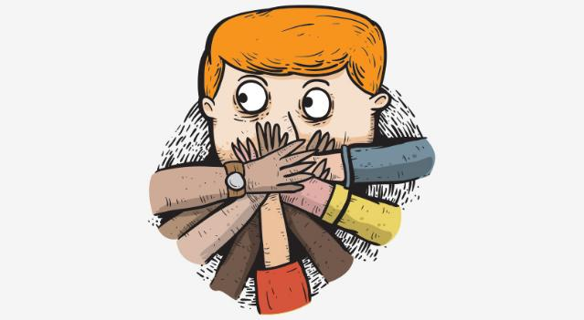
ЗЛОУПОТРЕБЛЕНИЕ СВОБОДОЙ МАССОВОЙ ИНФОРМАЦИИ
НЕ ДОПУСКАЕТСЯ ИСПОЛЬЗОВАНИЕ СМИ
для распространения материалов, содержащих нецензурную брань
К нецензурным словам и выражениям относятся четыре общеизвестных слова, начинающихся на «х», «п», «е», «б», а также образованные от них слова и выражения.
Маскировка нецензурных слов НЕВОЗМОЖНО однозначно установить нецензурное слово в контексте фразы.

Slide 50


Контактная информация
Управление Роскомнадзора по Забайкальскому краю
https://75.rkn.gov.ru/
ВКонтакте
Одноклассники
Отдел контроля и надзора в сфере массовых коммуникаций
тел. 8 (3022) 21-70-25

Slide 51
Спасибо за внимание!
РОСКОМНАДЗОР
ФЕДЕРАЛЬНАЯ СЛУЖБА ПО НАДЗОРУ В СФЕРЕ СВЯЗИ, ИНФОРМАЦИОННЫХ ТЕХНОЛОГИЙ И МАССОВЫХ КОММУНИКАЦИЙ

